Slide 1

사이트
모바일 + 웹
가이드문서
작성자 안주현
작성일 2024.01.09

Slide 2



사용 기술

Slide 3
제작 의도
개발 목적 : 구매 및 판매
메인 페이지 디자인 개선
구현 목표 : 편리한 제품 선택
- 제품 디자인 필터 기능
- 용도에 따른 검색기능
구현 목표 : 편리한 정보습득
Toggle 을 이용한 빠른 페이지 전환
추가 개선 : Menu 컨셉
키보드 사이트의 컨셉을
활용 한 타이핑 효과 적용

Slide 4
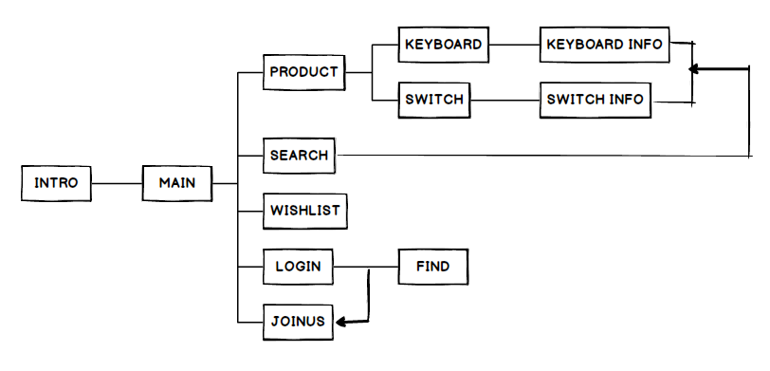
분석 설계 – 사이트 맵

Slide 5
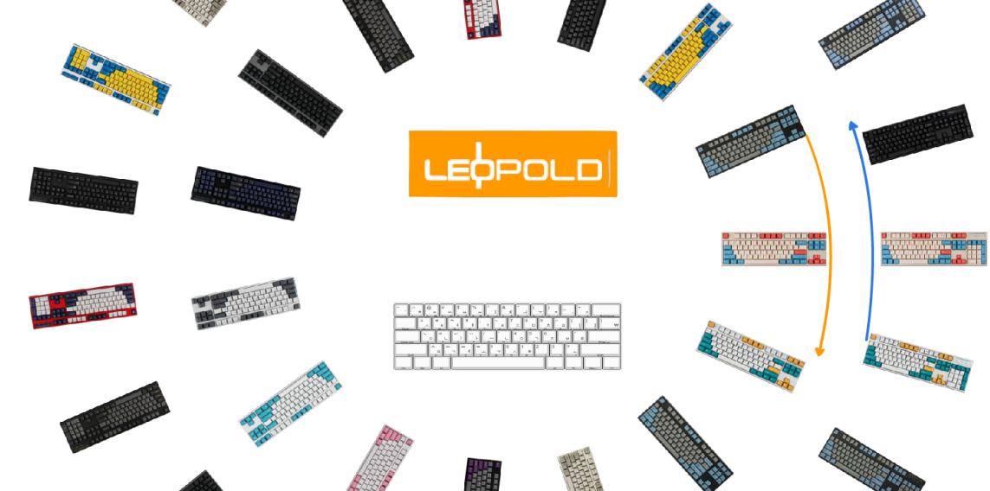
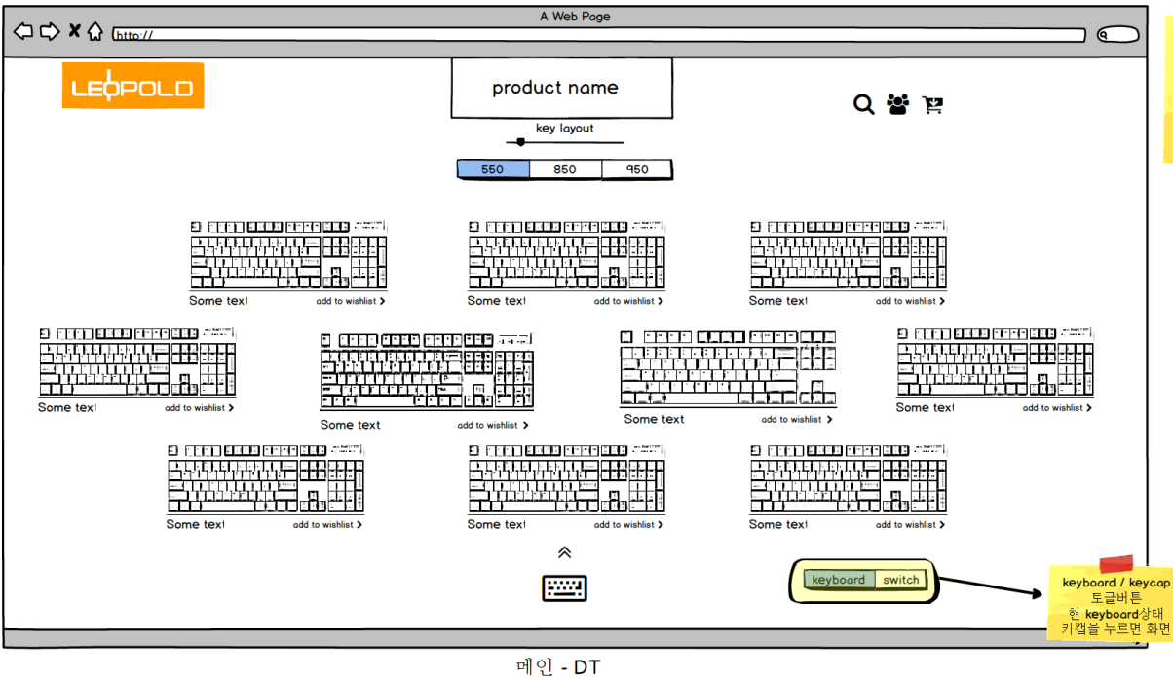
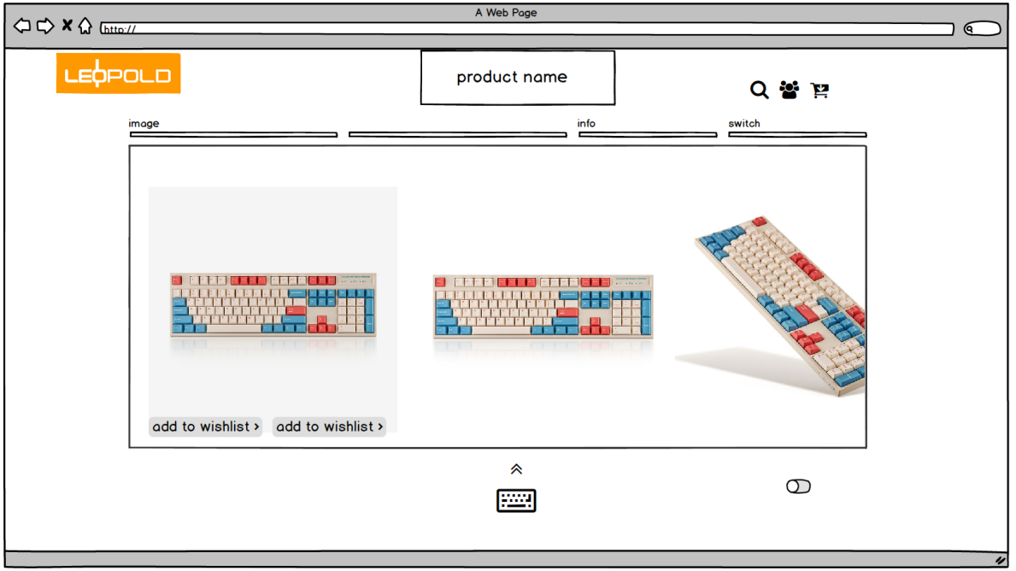
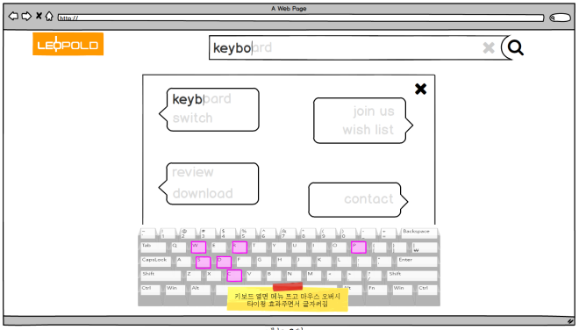
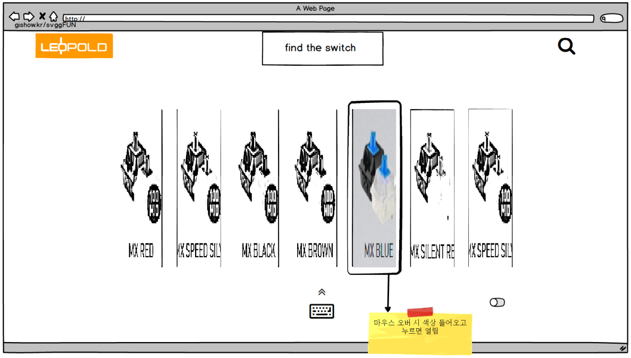
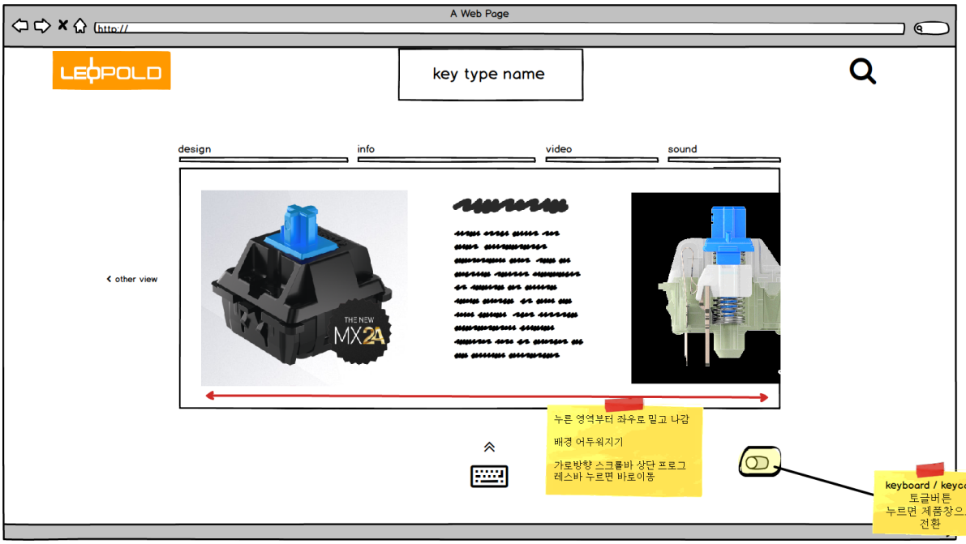
분석 설계 – 웹 페이지
인트로 페이지
메인 페이지
메인 상세 페이지
메뉴 페이지
스위치 페이지
스위치 상세 페이지

Slide 6
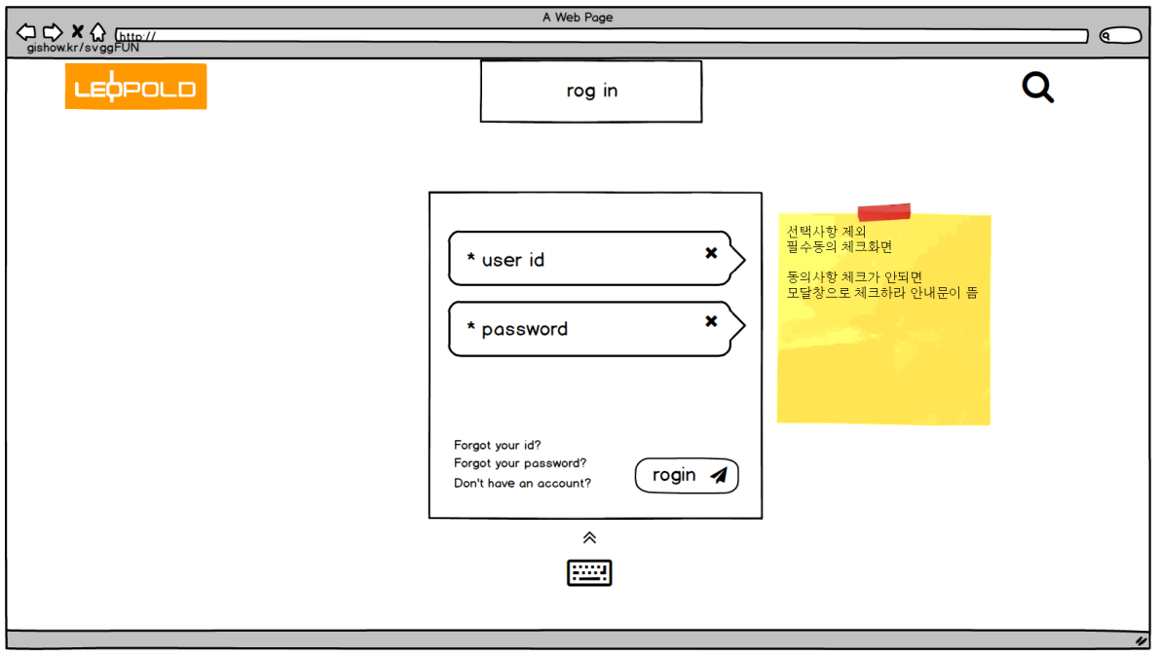
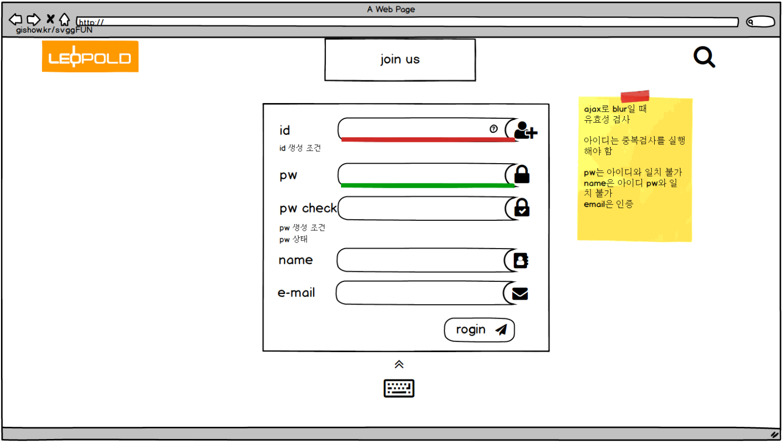
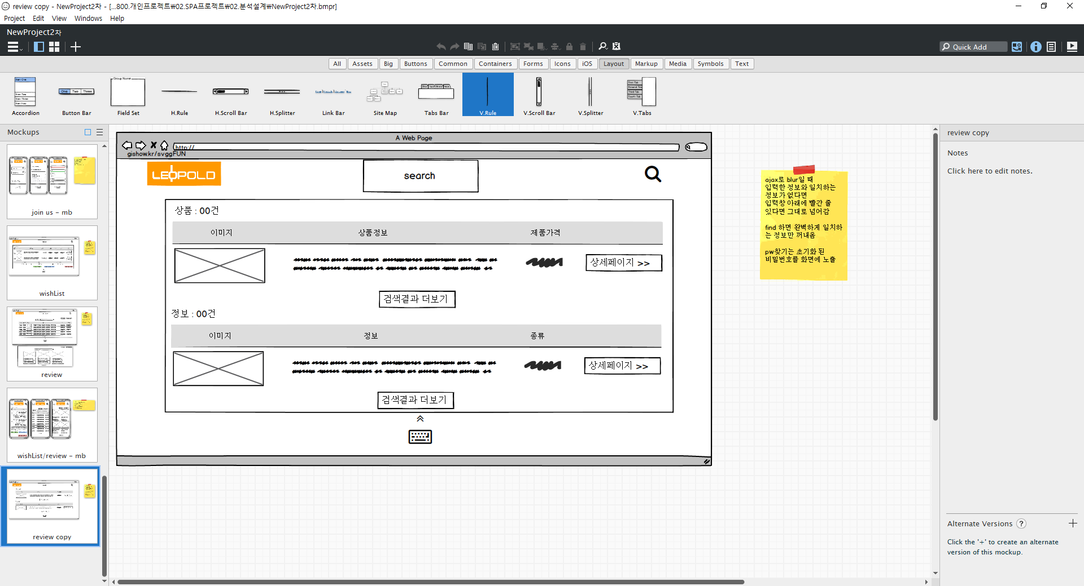
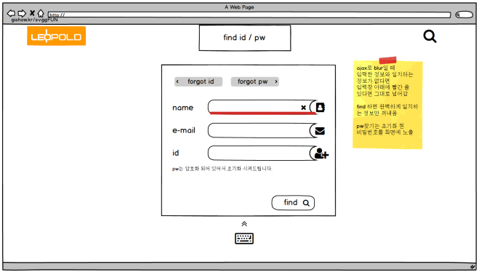
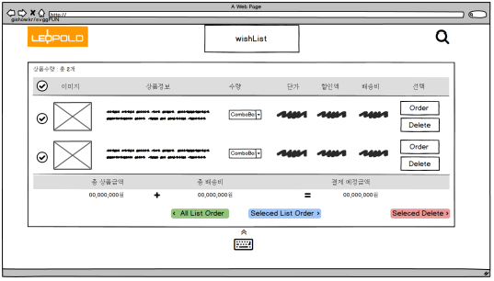
분석 설계 – 웹 페이지
로그인 페이지
회원가입 페이지
검색 페이지
회원찾기 페이지
장바구니 페이지

Slide 7
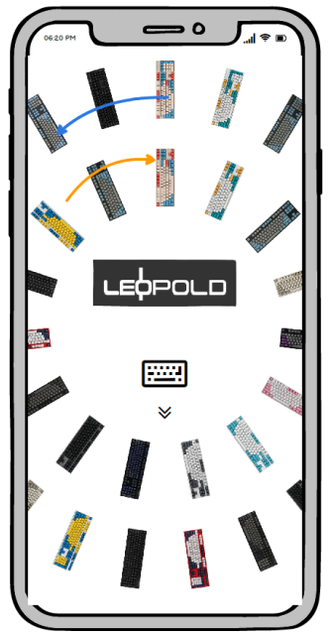
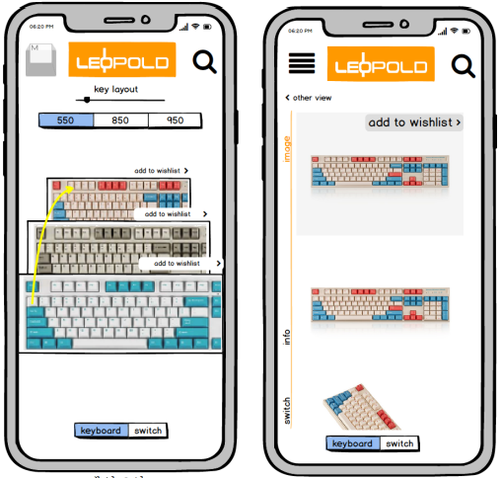
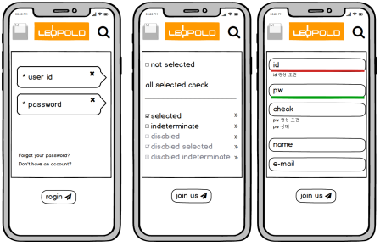
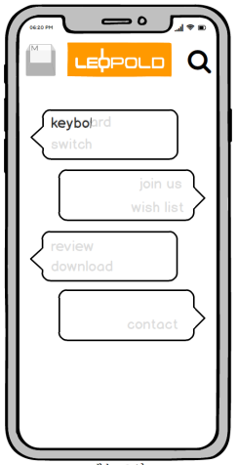
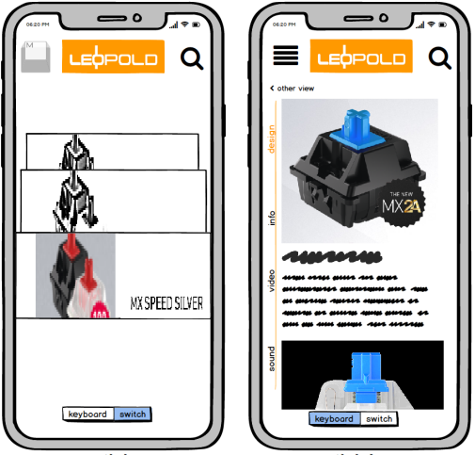
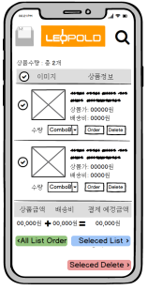
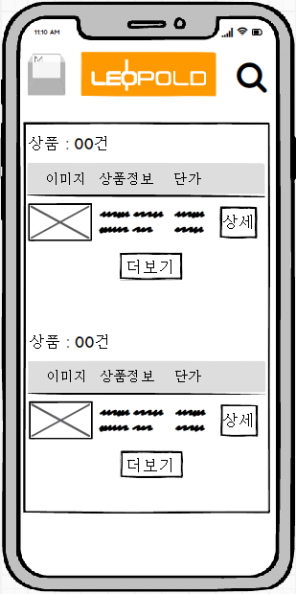
분석 설계 - 모바일
인트로 페이지
메인 페이지
로그인 페이지
메뉴 페이지
스위치 페이지
장바구니 페이지
검색 페이지

Slide 8
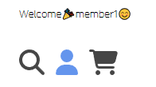
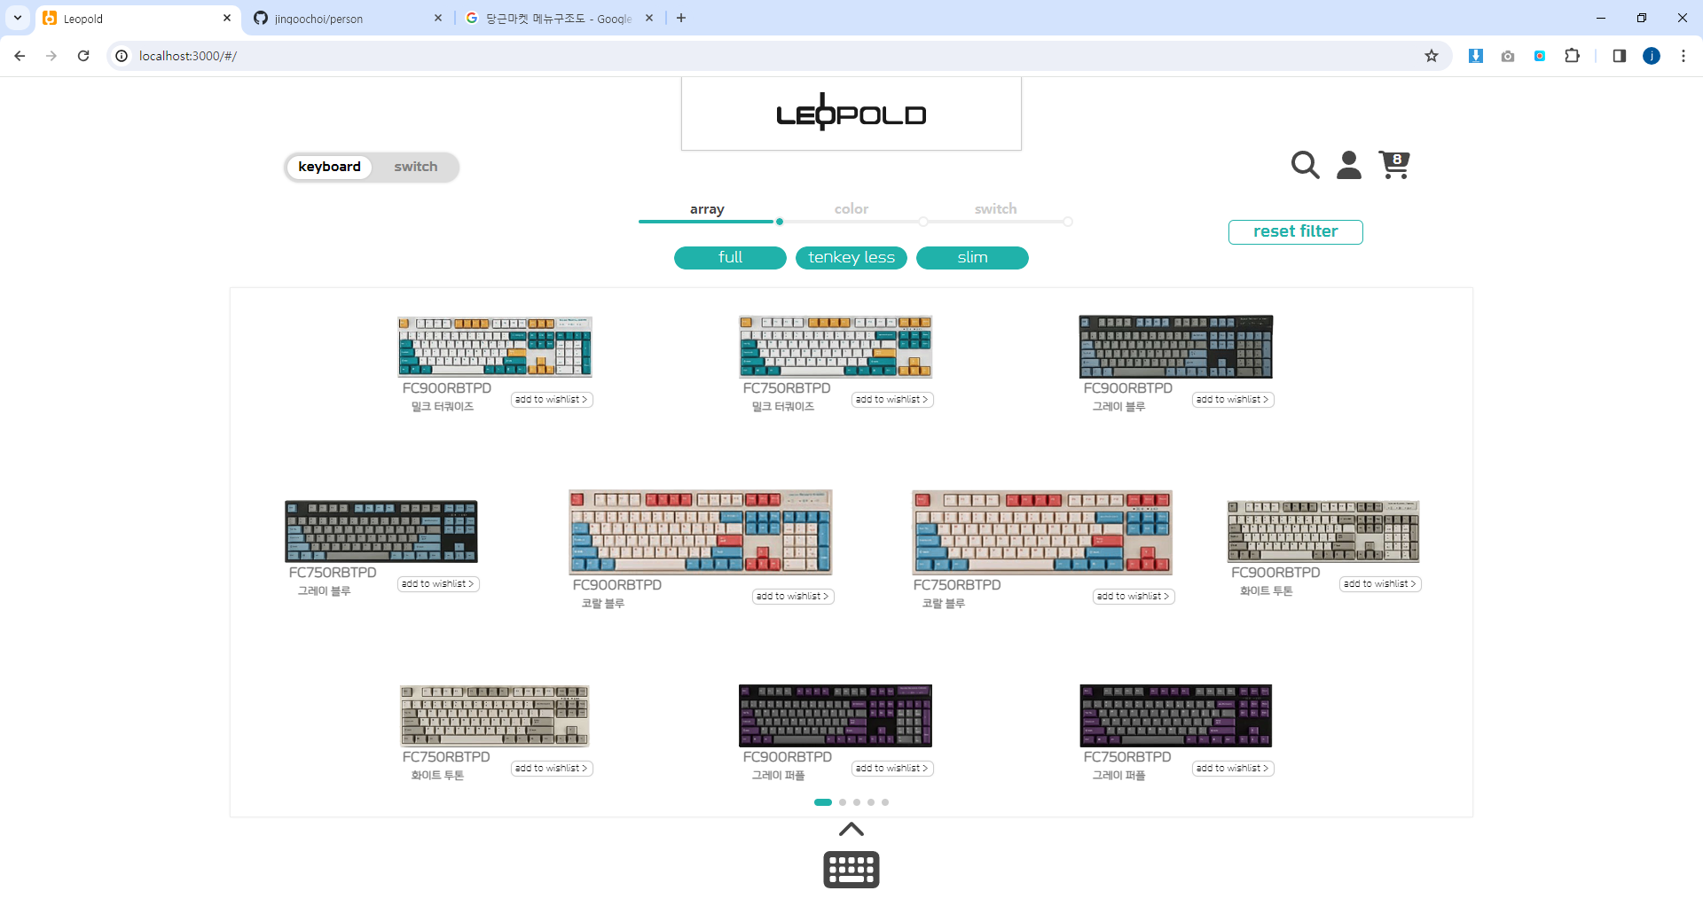
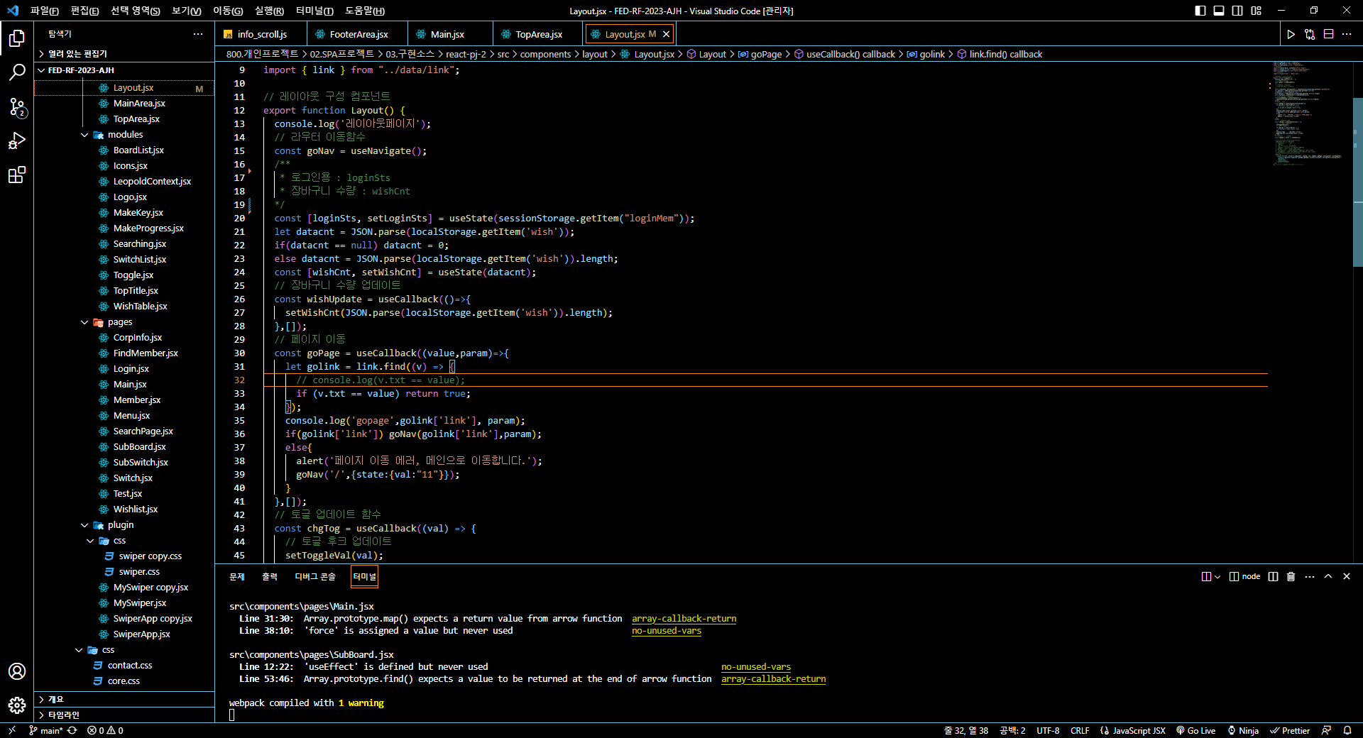
페이지 구현 메인-로그인/장바구니
1
세션스토리지에 로그인 정보 저장
로그인 상태 관리를 위해 useState사용 로그인 상태
- 아이콘 변경
- 상단에 로그인 아이디 정보
- 로그인페이지 / 회원가입 페이지 접근 불가
로그아웃 시
-로그인 페이지 접근 가능
1
3
2
2
로컬스토리지에 위시리스트 저장
장바구니 수 증가를 위해 useState사용
신규 상품 클릭) 장바구니 수 증가
중복 상품 클릭) 제품 수량 증가
장바구니 수량은 제품 종류만 관련 됨
카트 아이콘을 통해 장바구니 정보 접근
초기 로컬스토리지 null값 처리
2-1
3
제품 상세페이지 이동
useNavigate사용 state로 제품 코드 전달 클릭 상품의 상세보기 페이지 이동
2-1
초기
로컬스토리지 null값 처리

Slide 9
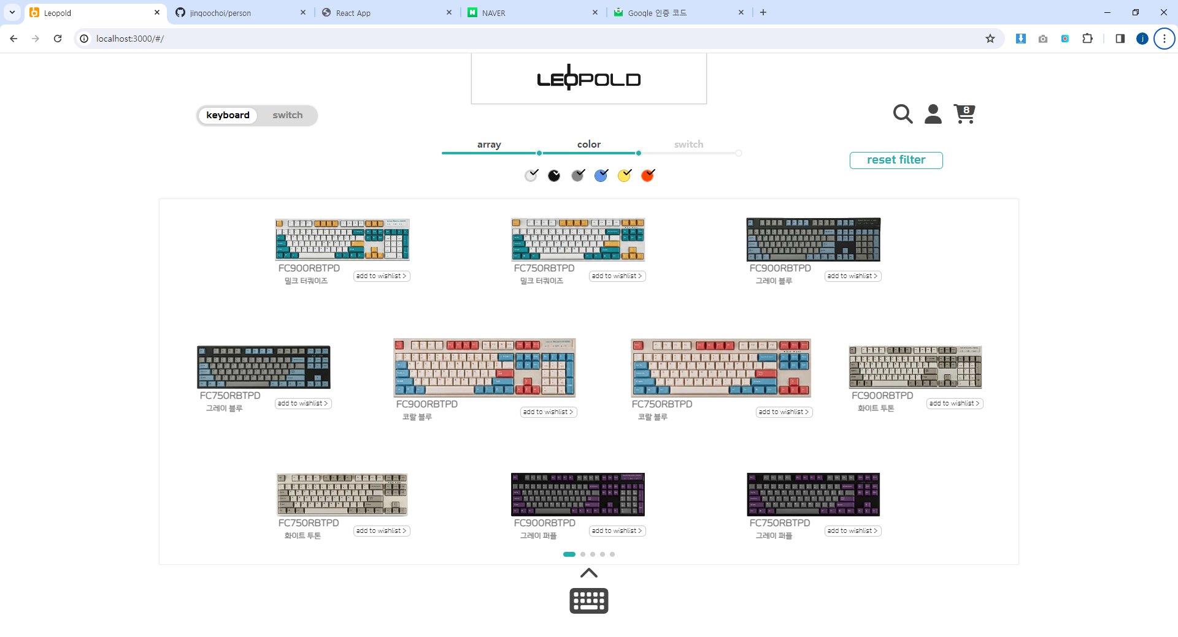
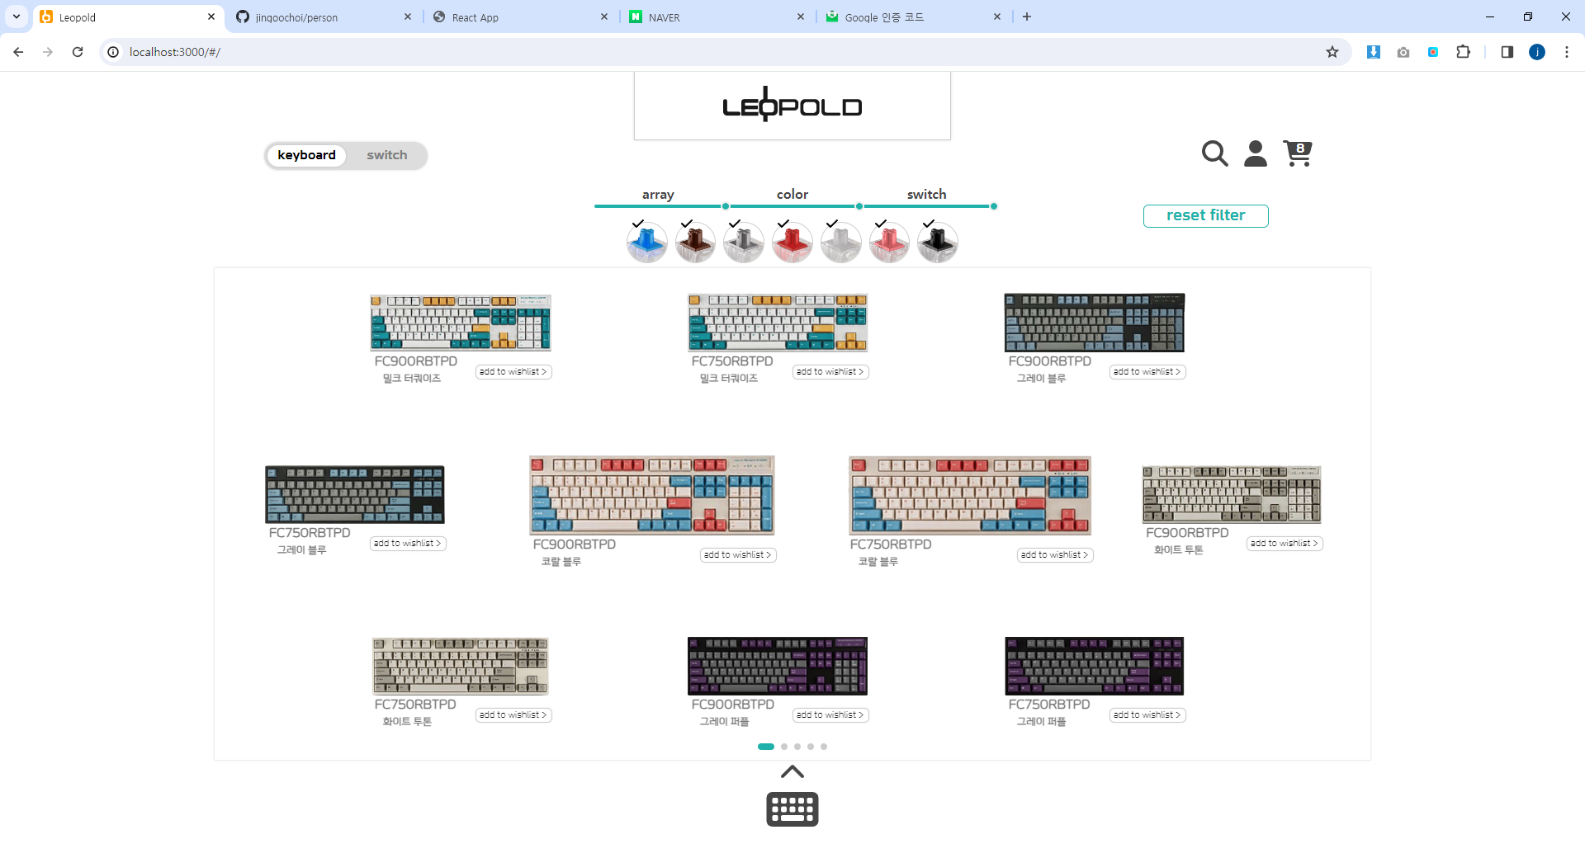
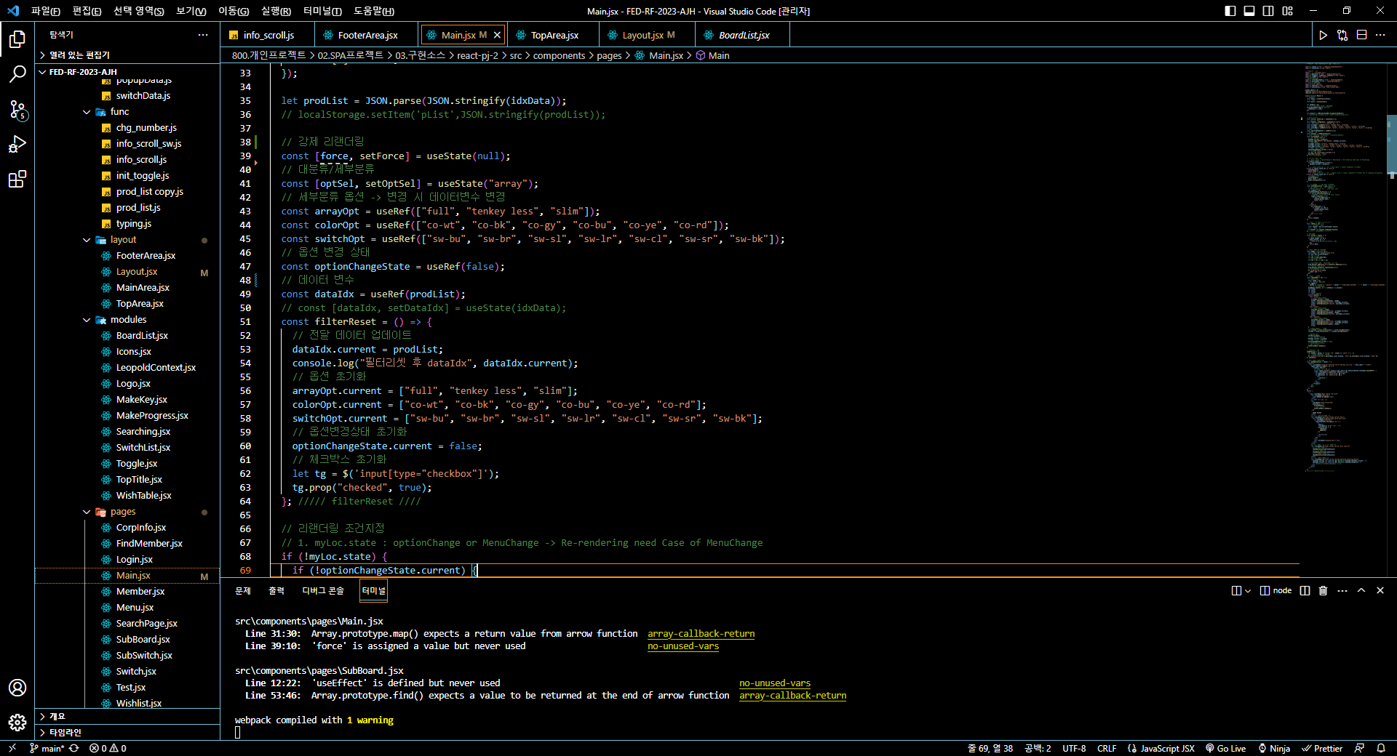
페이지 구현 메인-필터
1
상/하단 다중 필터
상단 선택 시 하단 필터 변경
상단은 랜더링을 위해 useState
- 상단 필터 변경 시 상단만 변경되도록
제품 영역은 memo처리
하단 필터는 옵션값을 useRef로 관리
- 제품 영역에 props로 전달하고 해당 데이터를 useState를 이용해서 관리
- 페이지 변경과 필터 변경을 구분하는 optionChangeState 변수를 useRef로 관리
- 필터 초기화를 위한 강제 리랜더링 변수 useState로 관리
1
상단 필터
하단 필터
1-2
2
제품 영역
- 원 페이지 구성을 위해 Swiper plugin 적용
- 드래그 또는 키보드로 제품 목록 이동
- 하단 pagination 표시
- 페이지 당 최대 10개의 상품 노출
1-2
1

Slide 10
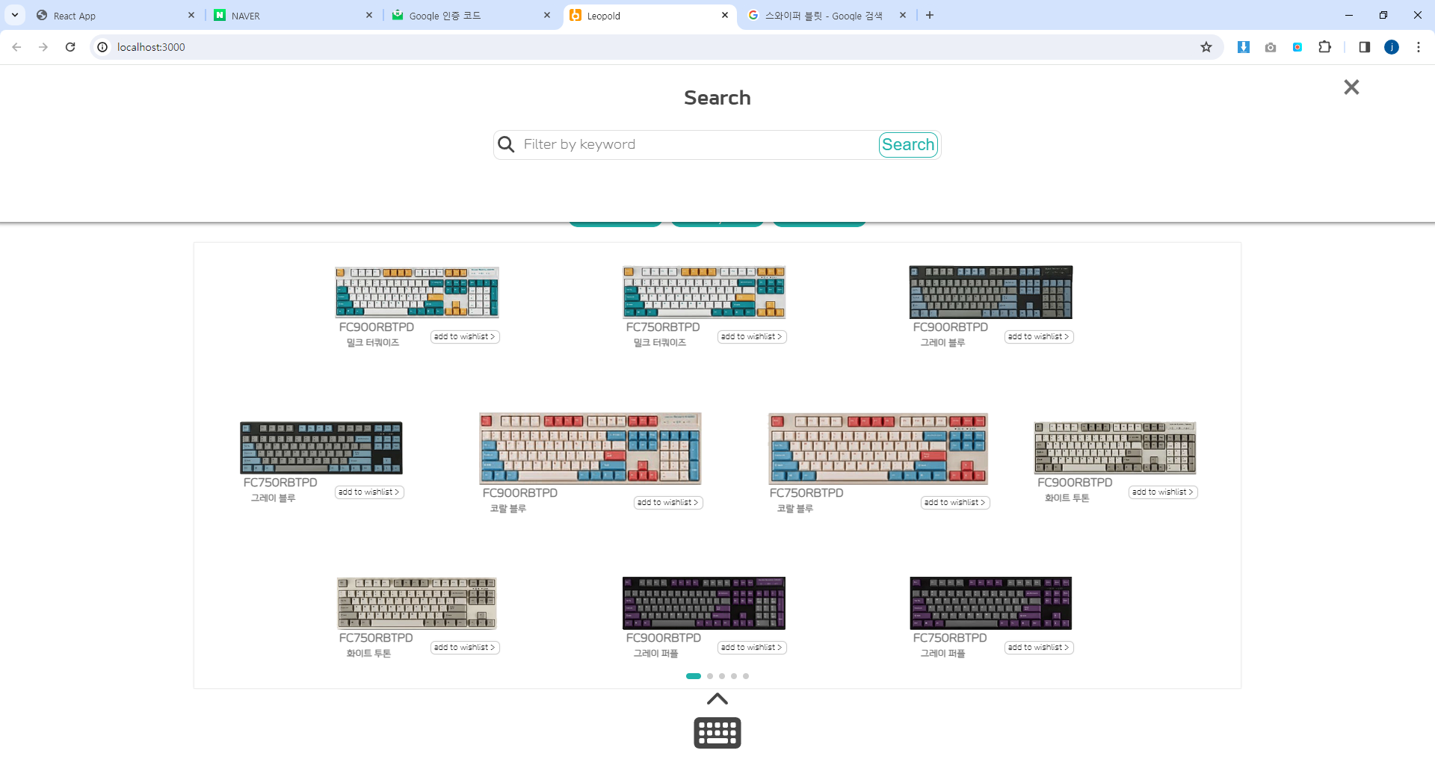
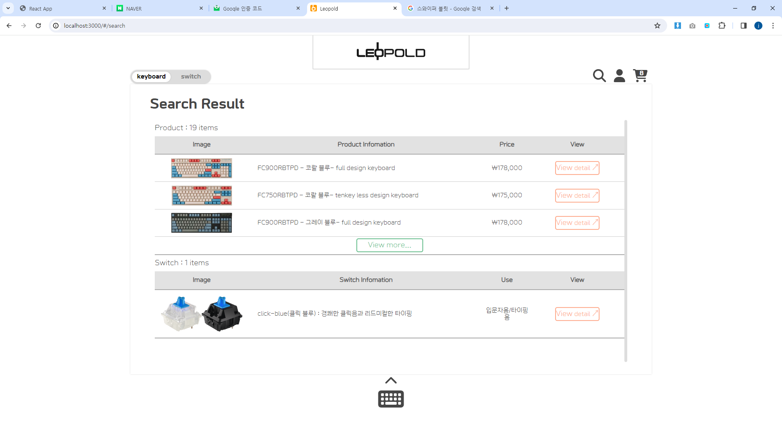
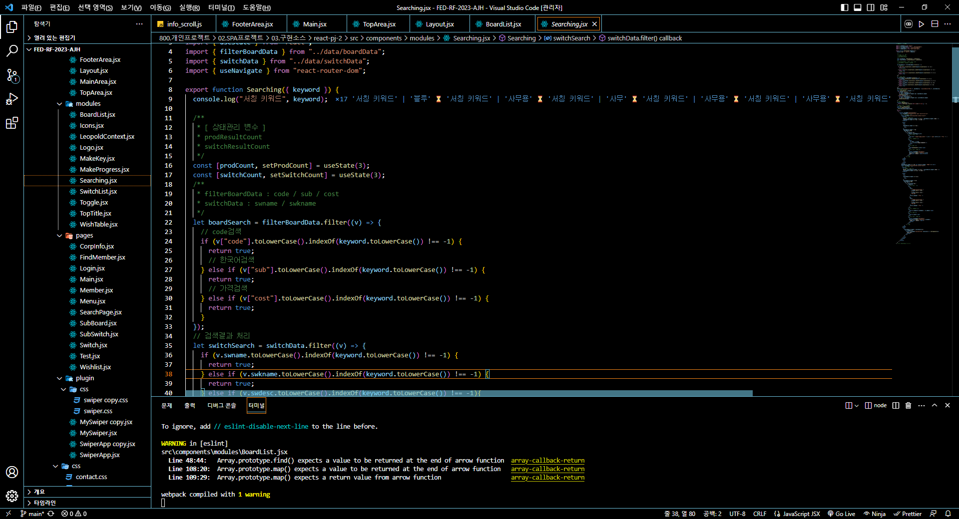
페이지 구현 메인-토글/검색(검색 페이지)
1
토글 버튼 키보드 상태(메인)
- 페이지 이동을 돕는 토글 버튼
- 스위치 소개페이지와 키보드 제품페이지를 빠르게 이동
- 키보드 상태는 useState로 관리
1
2
2
검색 버튼
상단에서 검색 창 보여짐
- 검색 버튼 클릭 시 검색어가 없는 경우 경고 처리 후 검색 창에 커서 이동
- 텍스트가 있는 경우 검색페이지로 이동
- 키워드는 useNavigate state로 전달
2-1
2-1
2-2
2-2
검색 페이지
- 키워드로 상품검색 및 스위치 정보 검색
- View detail 버튼을 이용하여 각 제품의 상세페이지로 이동
- View more 버튼을 이용하여 리스트를 3개씩 추가, 이때 보여줄 리스트 수를 useState로 처리하여 페이지 리랜더링

Slide 11
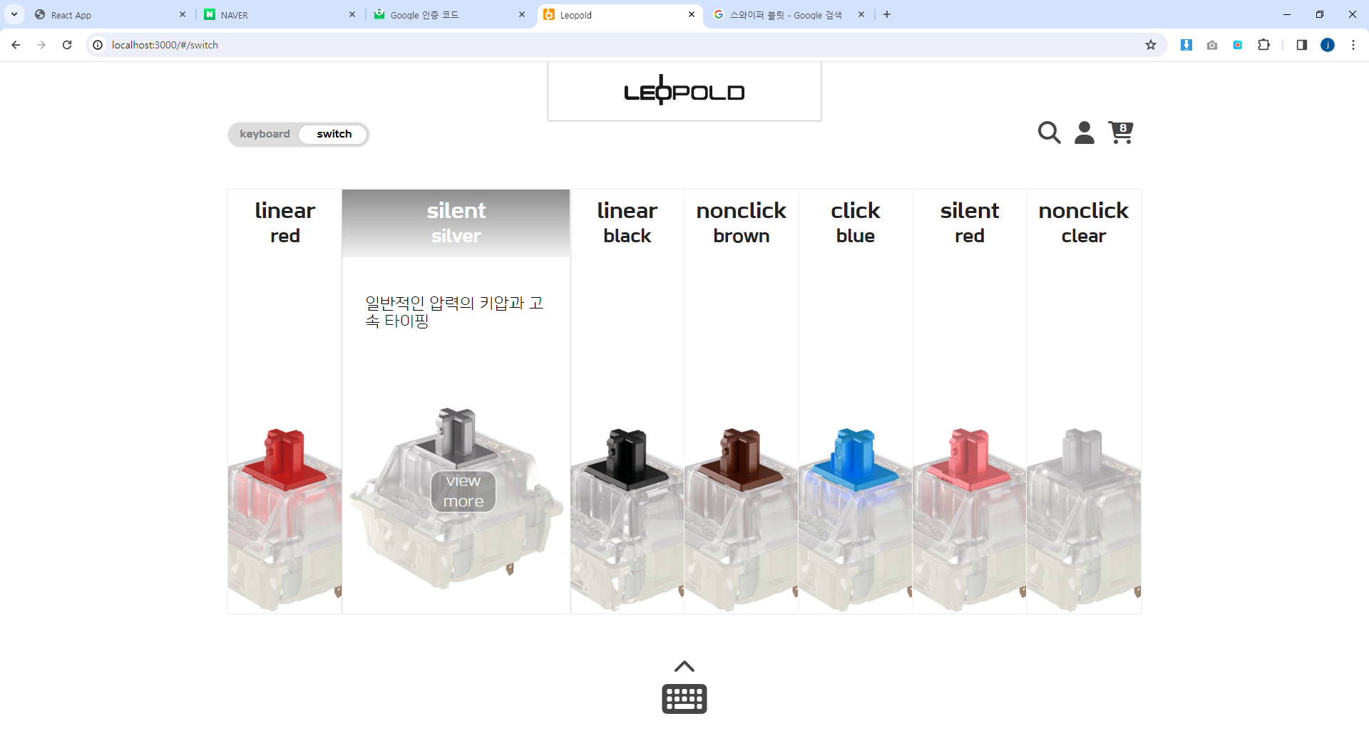
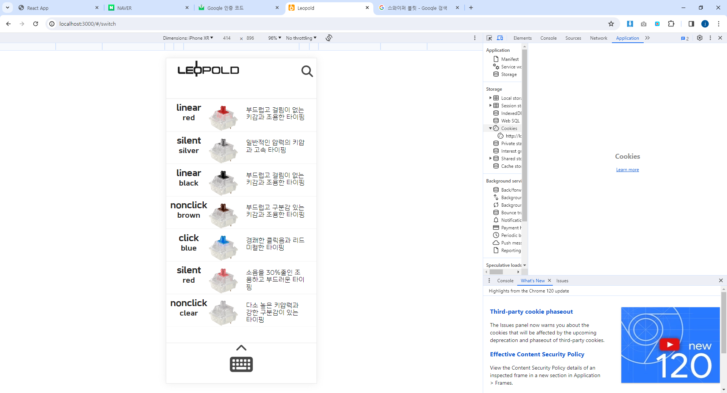
페이지 구현 스위치 페이지
2
1
1
3
Flex display
마우스 오버 된 스위치를 크게 보여주고 간단한 정보 제공
- 클릭 시 상세페이지 이동
- useNavigate state로 클릭 정보 전달
2
메인 페이지 (keyboard) 이동용 토글 버튼
3
모바일에서 가독성을 위해
Flex direction culoum으로 변경

Slide 12
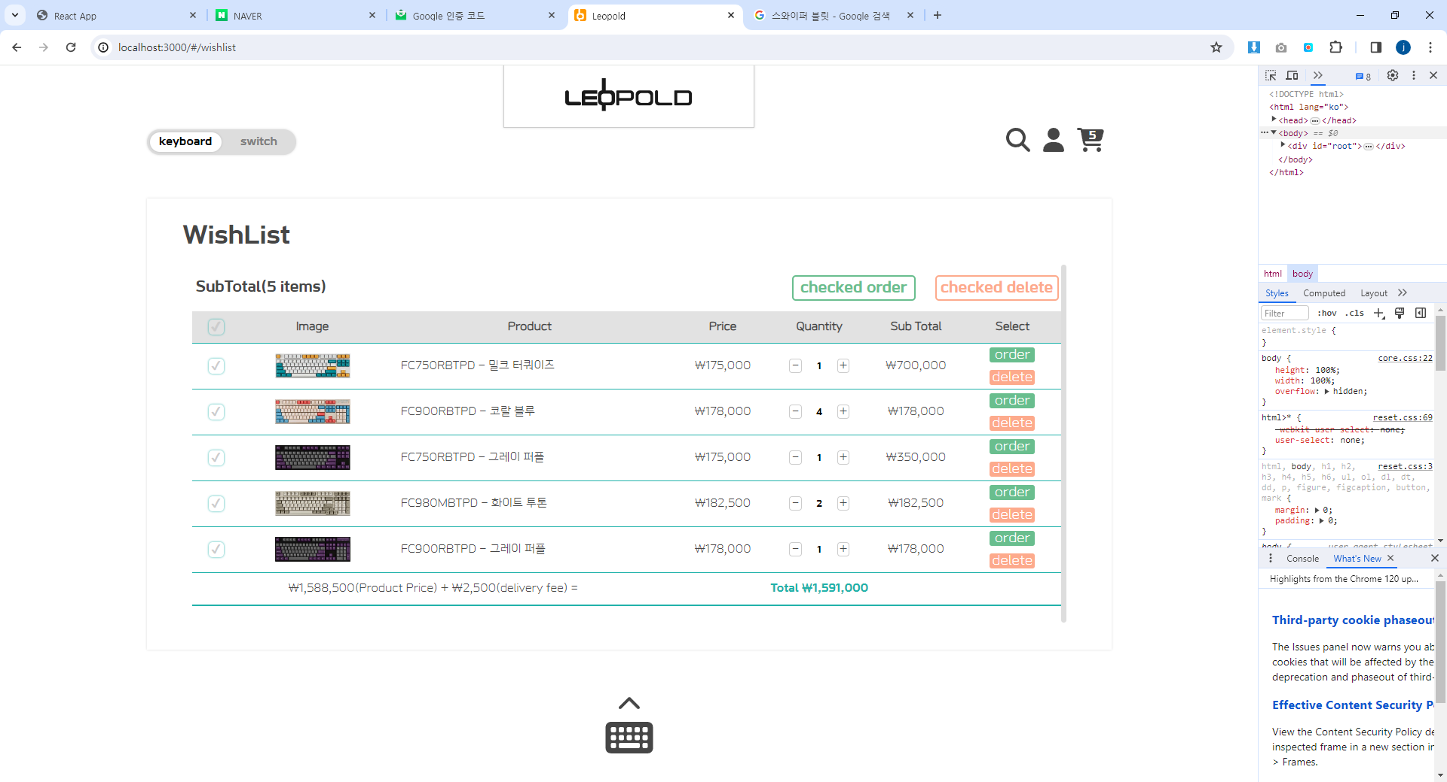
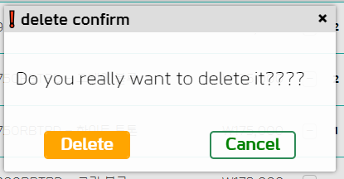
페이지 구현 장바구니 페이지
2-2
1
2
장바구니
로컬스토리지에서 위시리스트 정보 불러오기 제품별 수량 업데이트
- 1개 이하 item 2개 이상 items
체크 항목 지우기 / 개별 항목 지우기
제품 별 체크 된 항목만 삭제
개별 delete클릭 시 해당 제품만 삭제
체크박스는 전체 체크에만 상단 체크
삭제하면 모달 창 띄우고 Delete 클릭 시에만 해당제품 삭제
합계금액 업데이트
제품 수량 변경
- 로컬에 바로 적용
합계와 하단 총 금액 업데이트
2-1
1
3
2
2-3
3

Slide 13
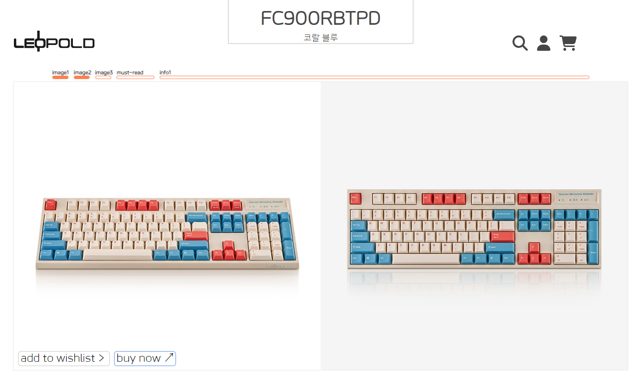
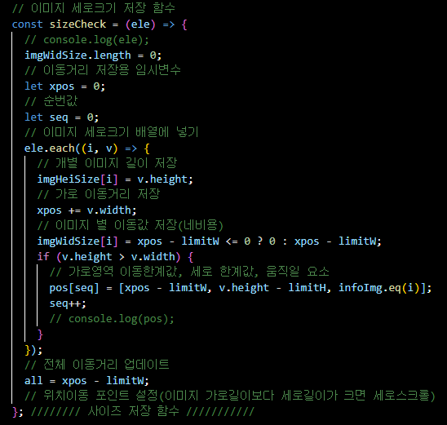
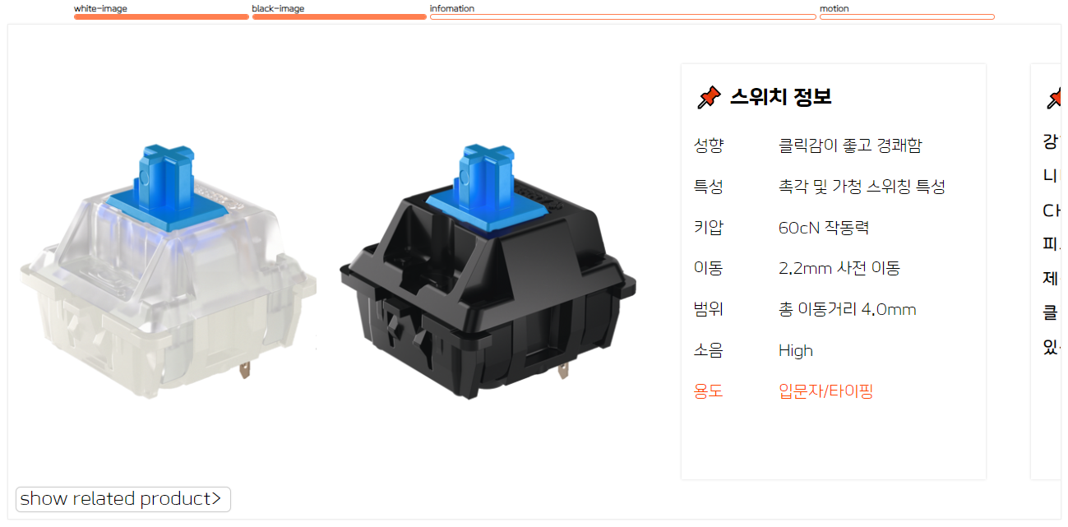
페이지 구현 상세 페이지
1
네비게이션
- 클릭으로 내부 정보로 접근
하단 요소 크기에 따른 네비게이션 길이 동적 세팅
이미지 정보가 긴 경우 네비게이션을 이용하면 상단으로 바로 이동
1
메인 상세 페이지
2
메인 정보
- 가로 스크롤 이동과 세로 스크롤 이동이 자동으로 조정 됨
- 내부 정보 크기에 따라서 이동할 방향의 한계 값, 움직일 요소를 자동으로 지정해 줌
2
스위치 상세 페이지

Slide 14
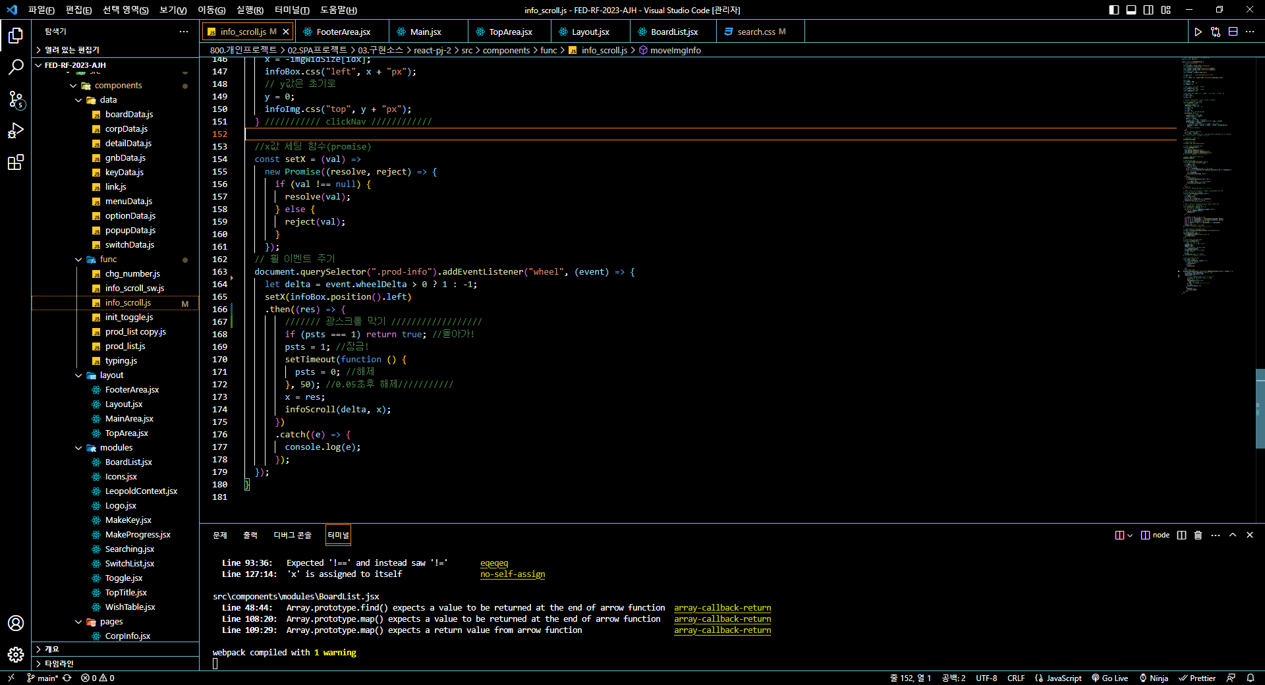
페이지 구현 상세 페이지
스크롤 이벤트 적용
스크롤 이벤트 시 box의 기존 값인 position().left를 전달
event.wheelDelta를 읽어와서 휠 방향 처리
데이터를 적용하기 전에 스크롤 이벤트 함수를 적용하여 파라미터 값이 전달되지 않는 오류를 막기위해 Promise()메서드 처리

Slide 15
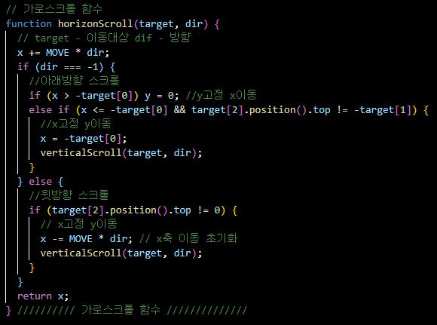
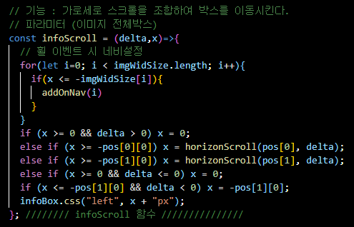
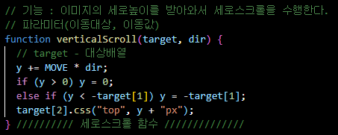
페이지 구현 상세 페이지
가로세로 이동 구현
데이터 height값을 저장한 데이터를 휠 방향에 따라 적용
가로 이동
휠 방향으로 분기
아래 휠: height position().top 값과 일치하지 않으면 가로 이동
위 방향 휠 : height position().top != 0이면 가로 이동
반대는 세로 이동 함수 호출
세로 이동 :
- 0부터 한계 값까지 y축 이동

Slide 16
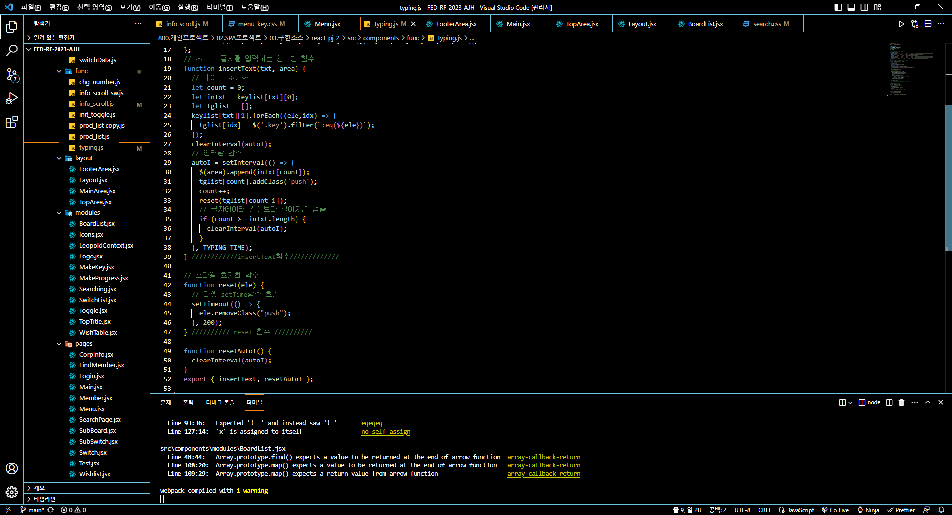
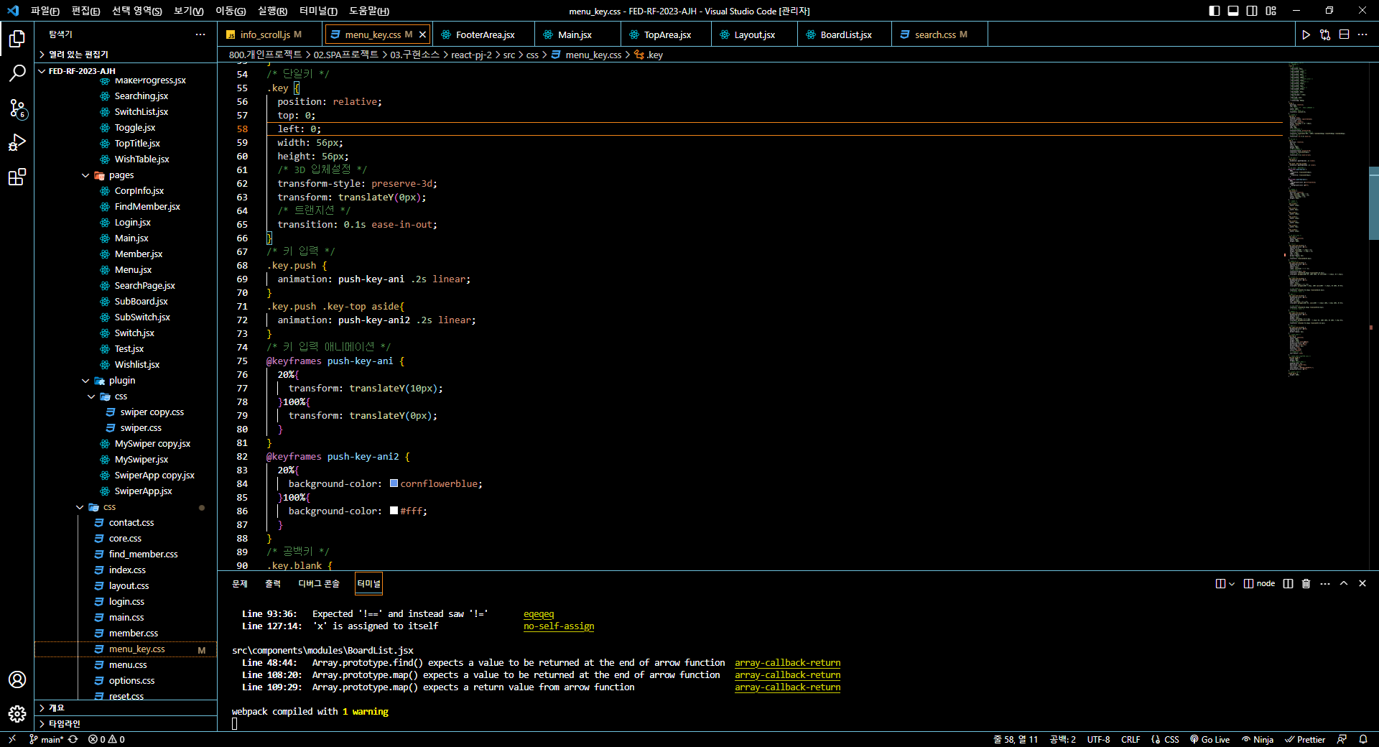
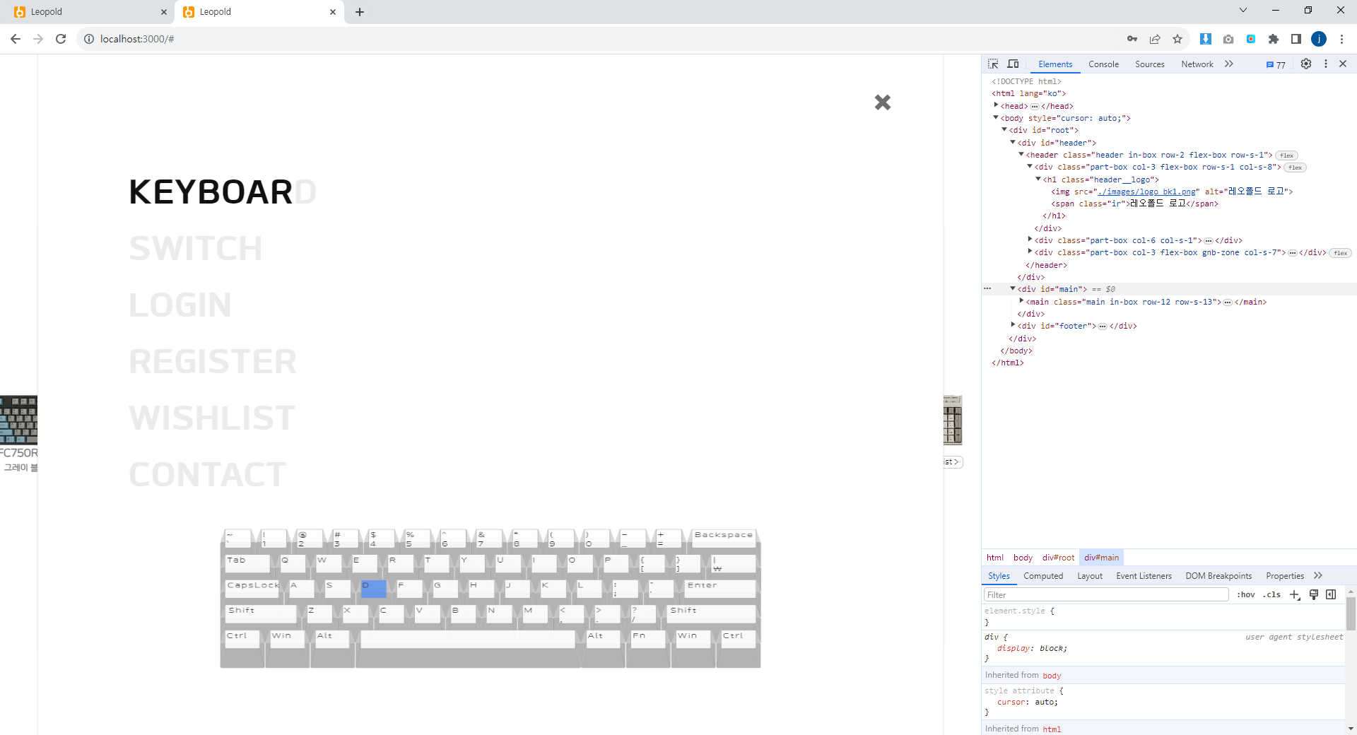
페이지 구현 메뉴 페이지
JS
CSS
메뉴 페이지
- 마우스 오버 시 키보드 눌리는 효과(CSS + JS Interval)
- 마우스 오버 시 상단의 타이핑 효과(CSS + JS Interval)
- 각 이벤트 전에 clearInterval를 우선하여 이벤트 중복 제거
- 클릭으로 링크 이동
JS
JS

Slide 17
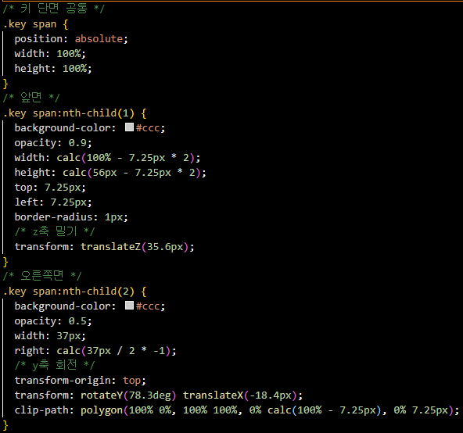
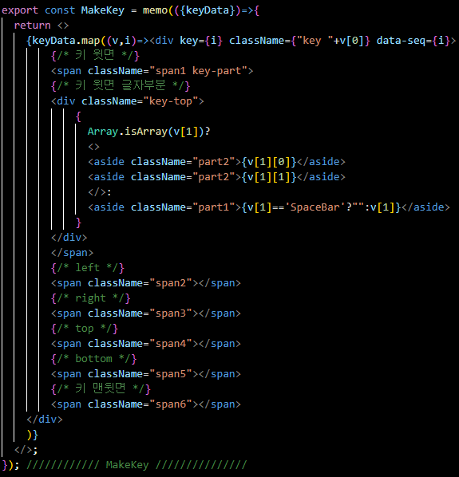
페이지 구현 메뉴 페이지
1
CSS
하단 키보드 모델링
1) Position : absolute를 적용하고 top/left를 이동시켜 육면체 구성
2) 키보드의 형태를 이루기 위해 상단과 하단에 크기 차이 적용(7.25px)
3) 해당 길이만큼 clip-path로 측면 조정(사다리꼴 형태)
4) 조정 후 translateX와 rotateY로 각 면을 연결
5) Map을 이용해서 전체 키보드를 구성

Slide 18
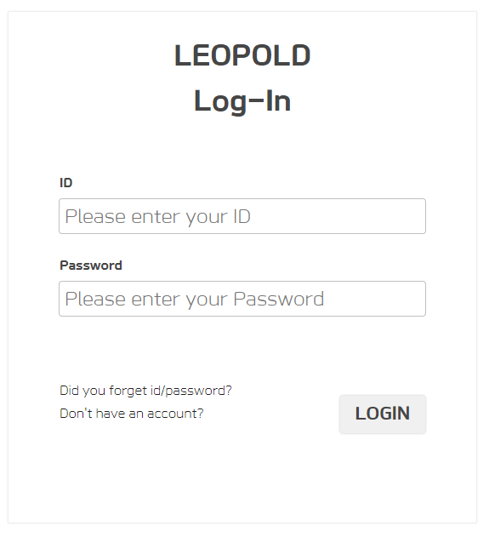
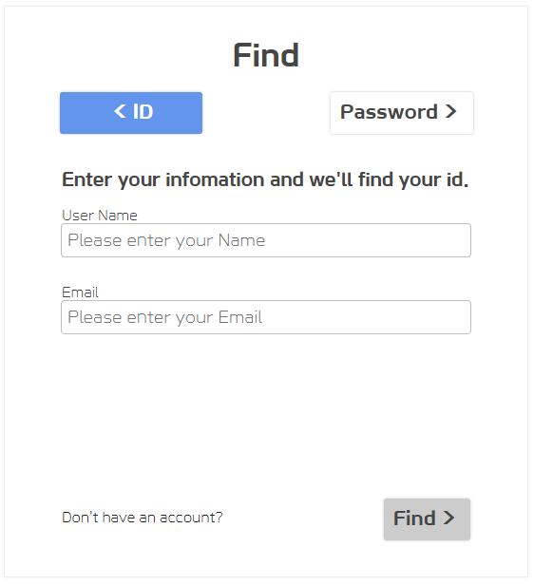
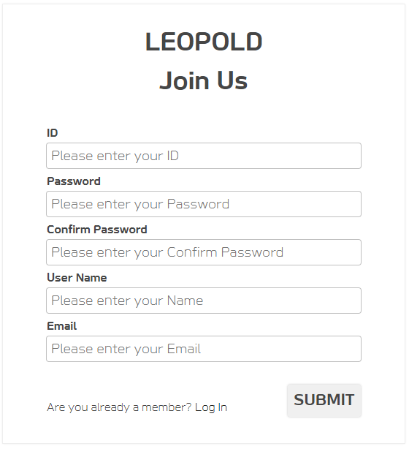
페이지 구현 로그인 페이지-찾기 페이지, 회원가입 페이지
로그인페이지
아이디 비밀번호 찾기
회원가입
1
2
3
각 페이지는 하단의 안내 문구를 링크로 서로 이동 가능
로그인페이지
로컬스토리지에 회원정보를 저장하여 검색
- XSS를 막기위해 input에 정규식 검증
- 로컬스토리지 정보와 일치하면 로그인 후 로그인정보를 세션 스토리지에 저장
아이디 비밀번호 찾기
로컬스토리지에 회원정보를 저장하여 검색
- XSS를 막기위해 input에 정규식 검증
- 입력데이터와 회원정보를 검색하여 id는 보여주고 비밀번호는 초기화
회원가입
- XSS를 막기위해 input에 정규식 검증
- 입력데이터의 검증이 완료된 후 로컬스토리지에 저장

Slide 19
느낀점
1. React를 활용 시 re-render의 문제가 무수히 발생하였다.
이를 해결하기 위해서 랜더링 시점과 어떤 컴포넌트가 랜더링 되는 지 명확하게 알 필요가 있었다.
2. 스크롤 이벤트에서 위치 값 전달 시 값을 읽어오는 데 오류가 발생하여 null값이 전달되어 에러가 발생하였다.
에러가 발생하는 것을 막기 위해 이벤트를 비동기로 처리하고자 Promise()메서드 사용했다.
코드 가독성을 위해 aysnc, awite 문법도 활용해야 겠다.
3. 소셜 로그인, 도로명 주소 조회 등 오픈 API를 적극적으로 활용해야 겠다.

